Slide 1



Онлайн-магазин с использованием микросервисной архитектуры
Microservice Architecture

Slide 2


Меня хорошо видно
& слышно?

Slide 3
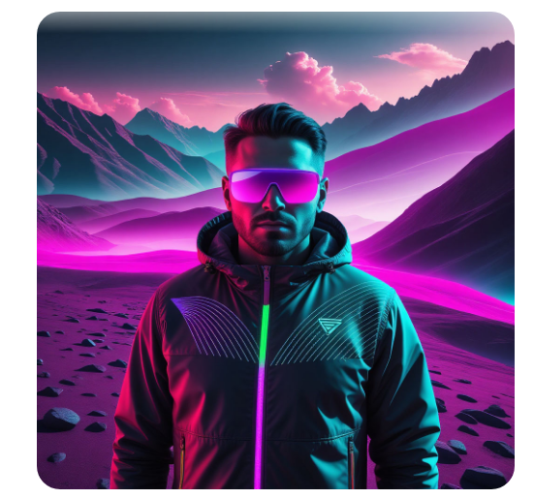
Защита проекта
Тема: Онлайн-магазин с использованием микросервисной архитектуры
Руслан Габбазов
.NET разработчик .С практическими навыками фронтенд-разработки на Vue.js и JavaScript.

Slide 4
План защиты
Цель и задачи проекта
Какие технологии использовались
Что получилось
Выводы
Вопросы и рекомендации

Slide 5
Цель и задачи проекта
1. | Создать микросервис
2. | Использовать Современные паттерны
3. | Внедрить технологии на работе

Slide 6
Какие технологии использовались
1. | Декомпозиция с использованием Domain-Driven Design (DDD): микросервисы выстраиваются вокруг поддоменов (Subdomains), где каждый поддомен представляет собой ограниченный контекст (Bounded Context) Чистая архитектура в микросервисах позволяет четко разделять слои — интерфейсов, бизнес-логики и инфраструктуры,
2. 3. 4. | Для управления инфраструктурой микросервисов в Kubernetes используется Helm, позволяющий эффективно разворачивать сервисы, такую как RabbitMQ и PostgreSQL. Docker Compose применяется для компонентов мониторинга и наблюдаемости: OpenTelemetry, Prometheus, Jaeger, Loki и Grafana. OpenTelemetry с экспортером данных в Prometheus для метрик, Jaeger для распределенной трассировки, Loki для логов, и визуализация через Grafana. Микросервис одновременно прослушивает два порта для поддержки gRPC (HTTP/2) и REST (HTTP/1.1) интерфейсов, что обеспечивает гибкость взаимодействия с клиентами. Для асинхронного обмена сообщениями используется брокер RabbitMQ. Документирование REST API выполняется с помощью OpenAPI (Swagger), обеспечивая удобство работы и тестирования.

Slide 7
6. | JWT Authentication - позволяет микросервисам безопасно проверять подлинность и права пользователей без центрального запроса в аутентифицированный сервис.
7. 8. 9. 10 11 12 | API Gateway Ocelot — легковесный и мощный API-шлюз на платформе .NET Core для маршрутизации, авторизации и управления трафиком между клиентами и микросервисами. PostgreSQL — популярная open source реляционная база данных, обеспечивающая надёжное хранение данных и работу с транзакциями. Redis — используется для реализации идемпотентности через Idempotency-Key, что предотвращает повторную обработку одинаковых запросов. Распределённые транзакции с паттерном Saga — оркестратор управляет жизненным циклом заказов (order), обеспечивая согласованность процессов в распределённой системе. CQRS с MediatR — разделение операций чтения и записи на складе для оптимизации производительности и упрощения архитектуры. Event Sourcing с MediatR — хранение всех изменений состояний заказов для восстановления и аудита состояния системы.

Slide 8
Что получилось

Slide 9
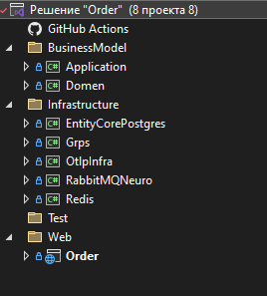
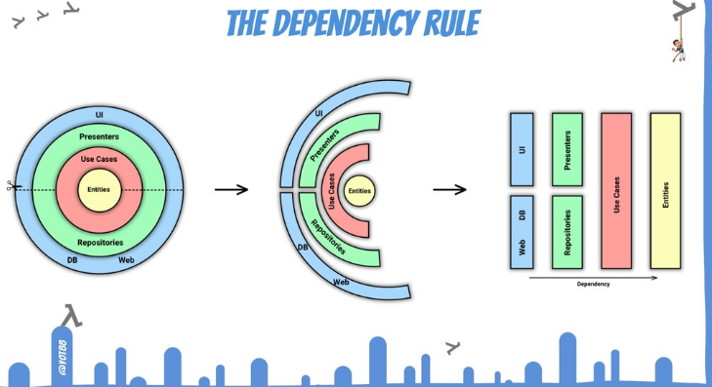
Clean Architecture
В каждом проекте соблюден

Slide 10
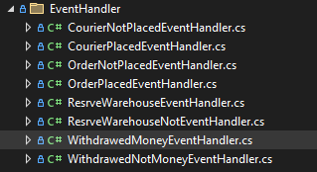
Сага
Контролирует транзакцию
Реализовал через доменное событие

Slide 11
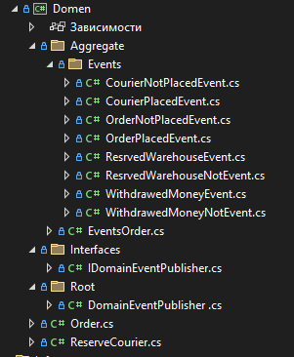
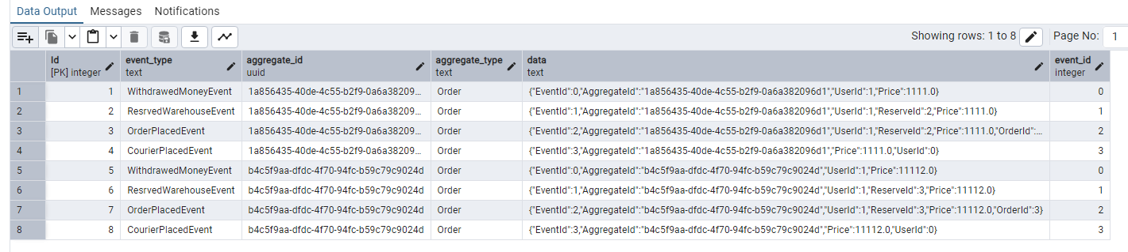
event sourcing
- Событийная модель помогает bounded context правильно разделить
- Паттерн поддержания консистентности данных
- Помогает на код взглянуть с точки зрения завершённых событии
- Мониторинг(нейросеть) и разделение данных на чтение и запись(Cqrs)

Slide 12
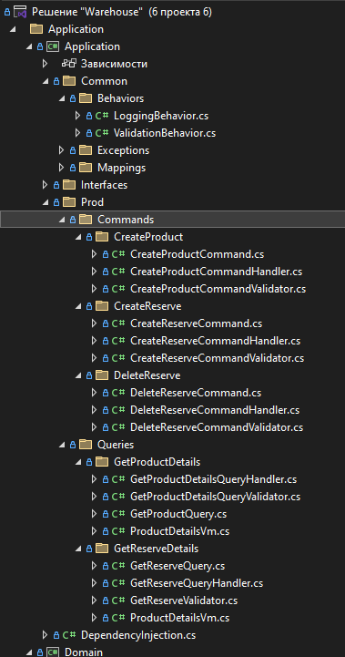
Cqrs (mediatR)
Огромный плюс разделение чтение и записи. Разгрузка системы, гибкость и стабильность в коде и т д
Обычно используется вместе event sourcing

Slide 13
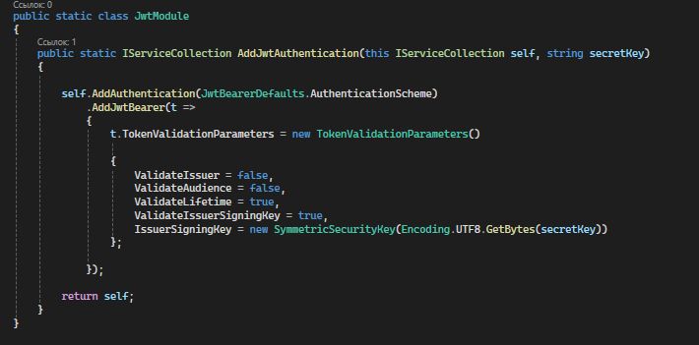
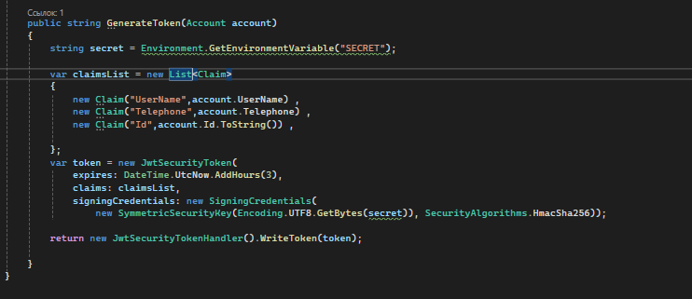
JWT Authentication
Дает возможность децентрализовать авторизацию, может проверить токены без необходимости обращения к центральному серверу аутентификаци

Slide 14
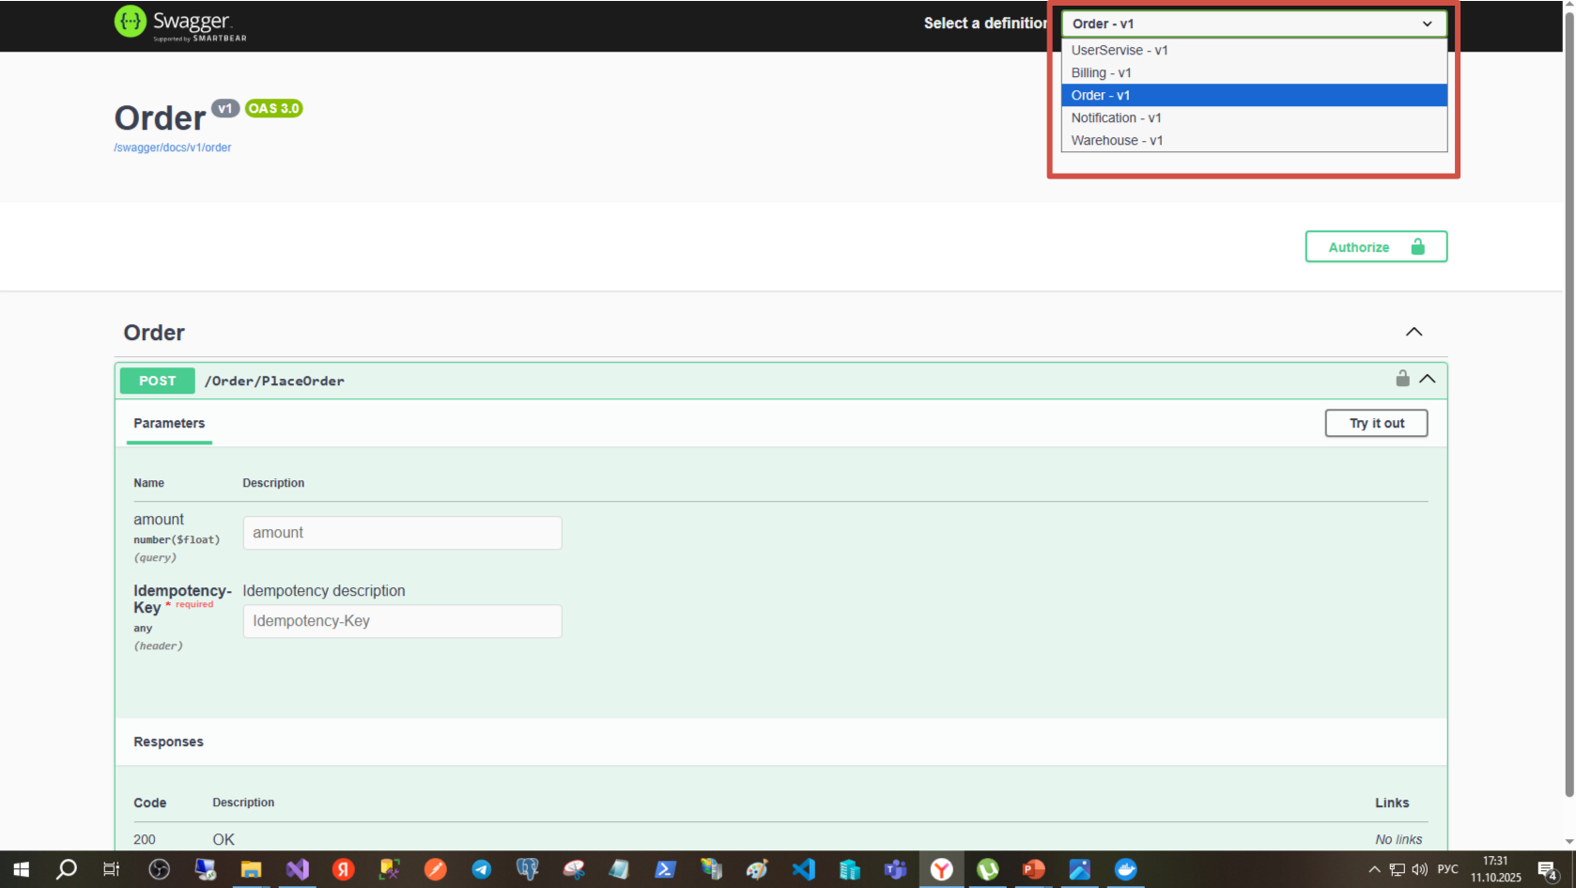
Api Getway Ocelot Swagger
Единый центр. Удобная документация документации

Slide 15
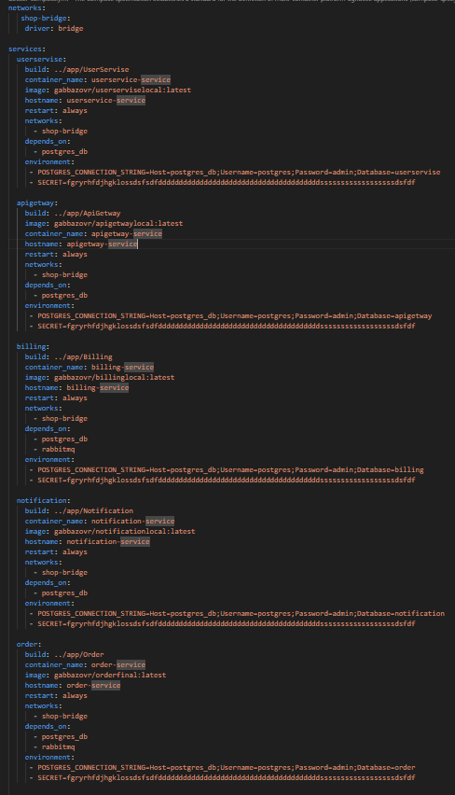
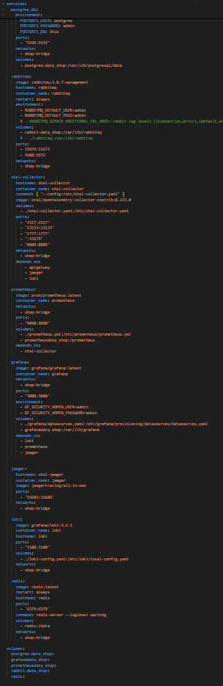
Docker compose
Для отладки и быстрого запуска всех микросервисов

Slide 16
Helm
Хелм для быстрого запуска и оркестрации контейнеров на серверах

Slide 17
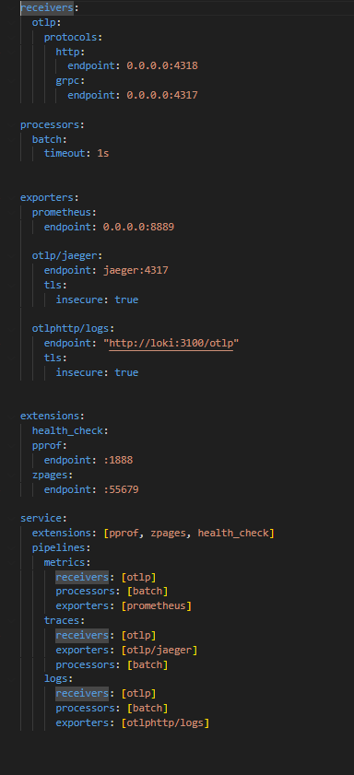
open telemetry
Используя коллектор помогает метрики, логирование трассировки держать на другой машине

Slide 18
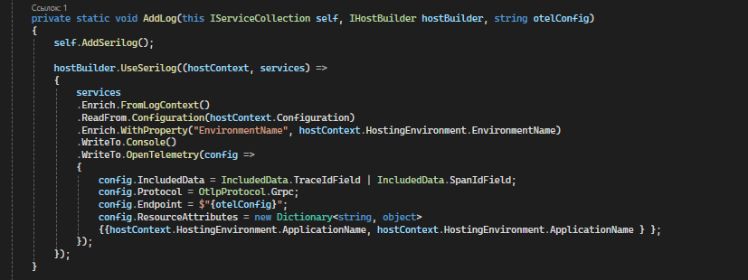
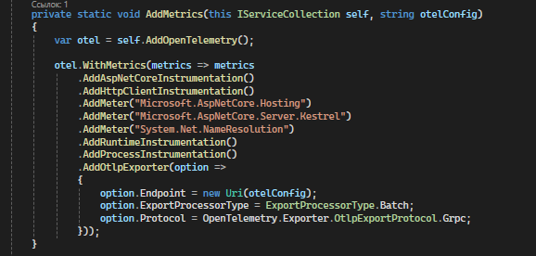
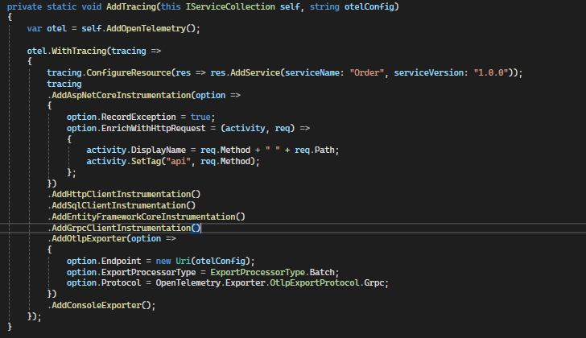

Slide 19
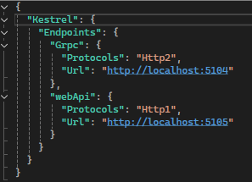
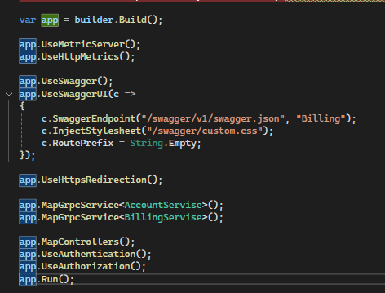
Grps и rest прослушивание двух портов
Rest работает с api getway. Grps c микросервисами

Slide 20
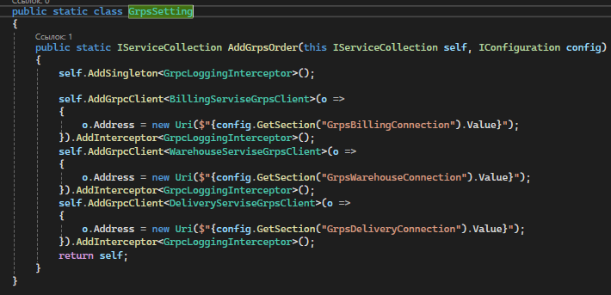

Slide 21
RabbitMq
Используем как событиную модель триггер завершённого события. Можем спокойно использовать асинхроно так как обратный ответ нам не нужен. Например отправка почты

Slide 22
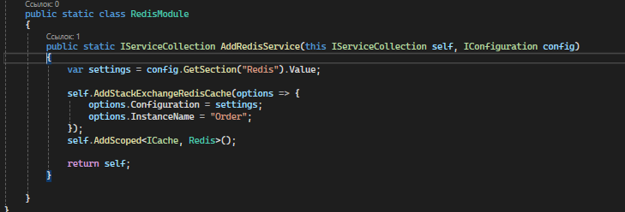
Redis кэширование данных

Slide 23
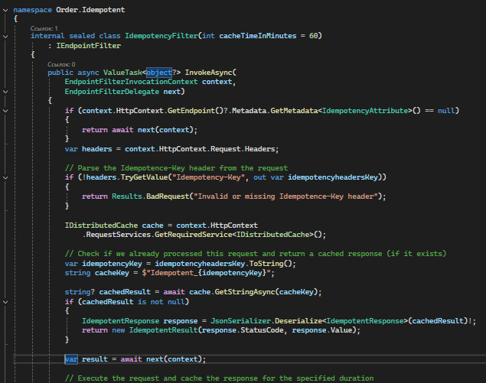
Idempotency-Key

Slide 24
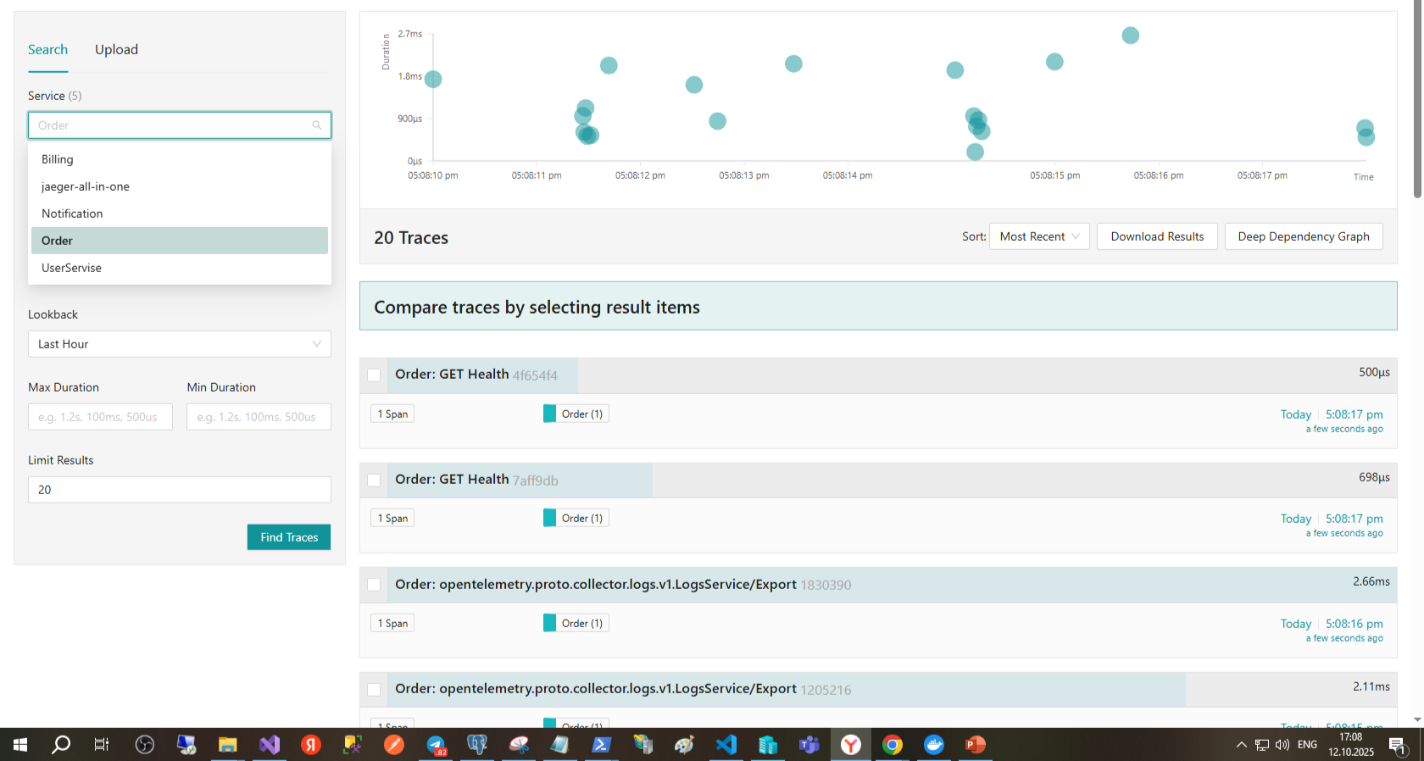
Jaeger

Slide 25
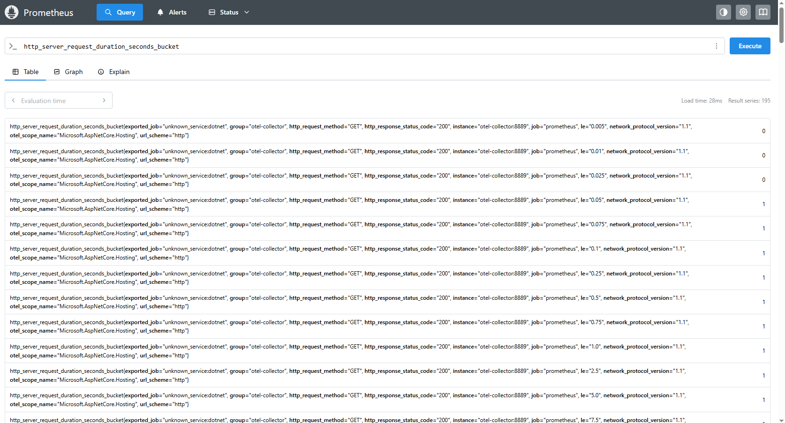
Promethus

Slide 26
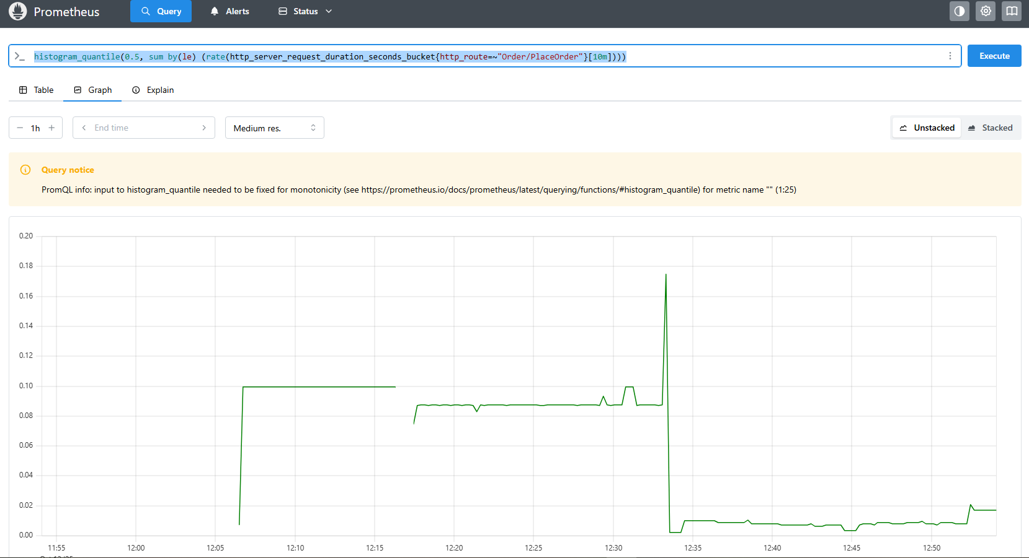

Slide 27
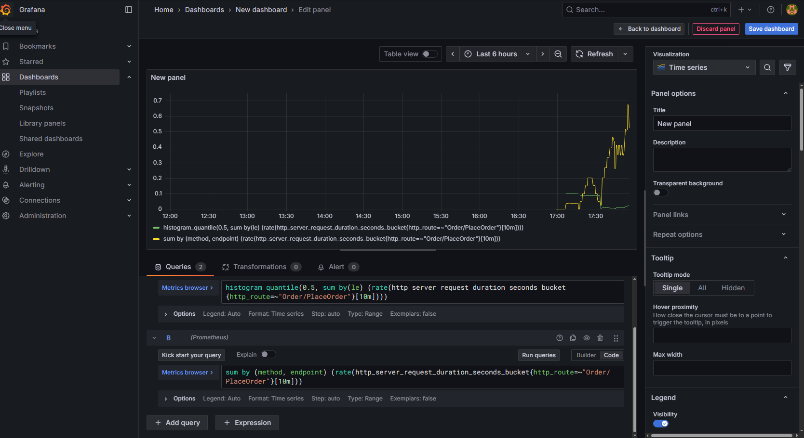
Grafana

Slide 28
Логирование
- Interceptor grps, который будет логгировать request и response
- exception filter, который будет отлавливать все необработанные
исключения и выдавать response
- middleware компоненты, которые будут логгировать request и response поступающих http запросов

Slide 29
Выводы
1. | Мне не хватило кол во дз и показалось много в дз helm . Увлек процесс очень сильно. Не хватило лайф кодинга. В Дз на практике нет CQRS, eventsource , opentelemetry, TDD, SI/SD gitlab, доменые события. Я попробовал дополнительно реализовать у себя в проекте. И получилось очень круто.
2. | Микросервисов создал очень много. Можно экспериментировать.
3. | Внедрил open telemetry на работе. Появились идей что можно нового внедрить и улучшить

Slide 30
Вопросы и рекомендации
+
–
если есть вопросы
если вопросов нет

Slide 31

Спасибо за внимание!

Slide 32


